Slide 1
Lesson 13
Hardhat DeFi & Aave

Slide 2
What is DeFi
DeFi adalah salah satu kemajuan paling signifikan yang dimungkinkan oleh blockchain, kontrak pintar, dan oracle. Sementara DeFi dimulai sebagai gerakan untuk menciptakan kembali instrumen keuangan umum pada infrastruktur terdesentralisasi, deFi telah berkembang pesat untuk mendukung berbagai produk dan pasar yang sama sekali baru.

Slide 3
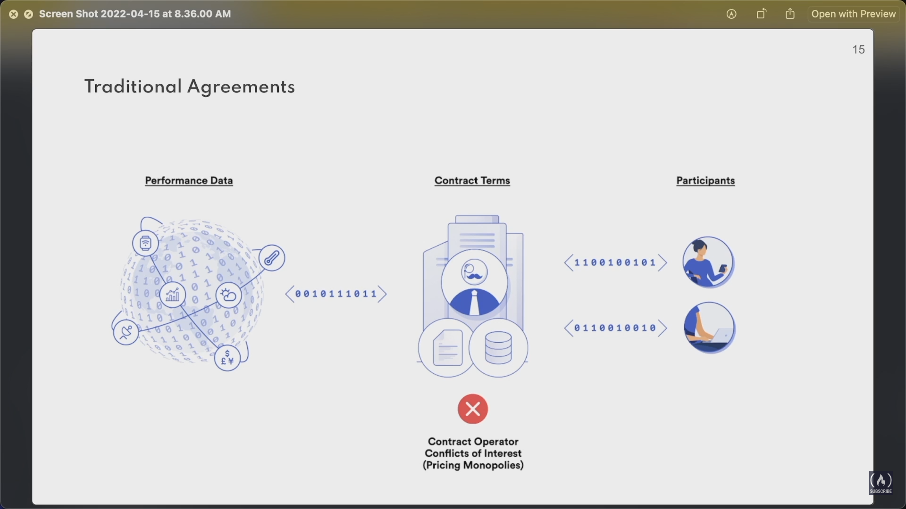

Slide 4
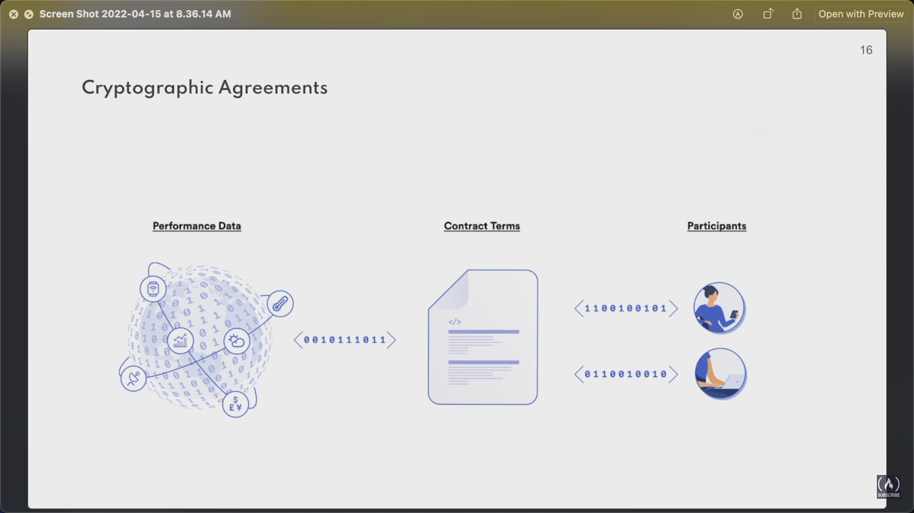

Slide 5
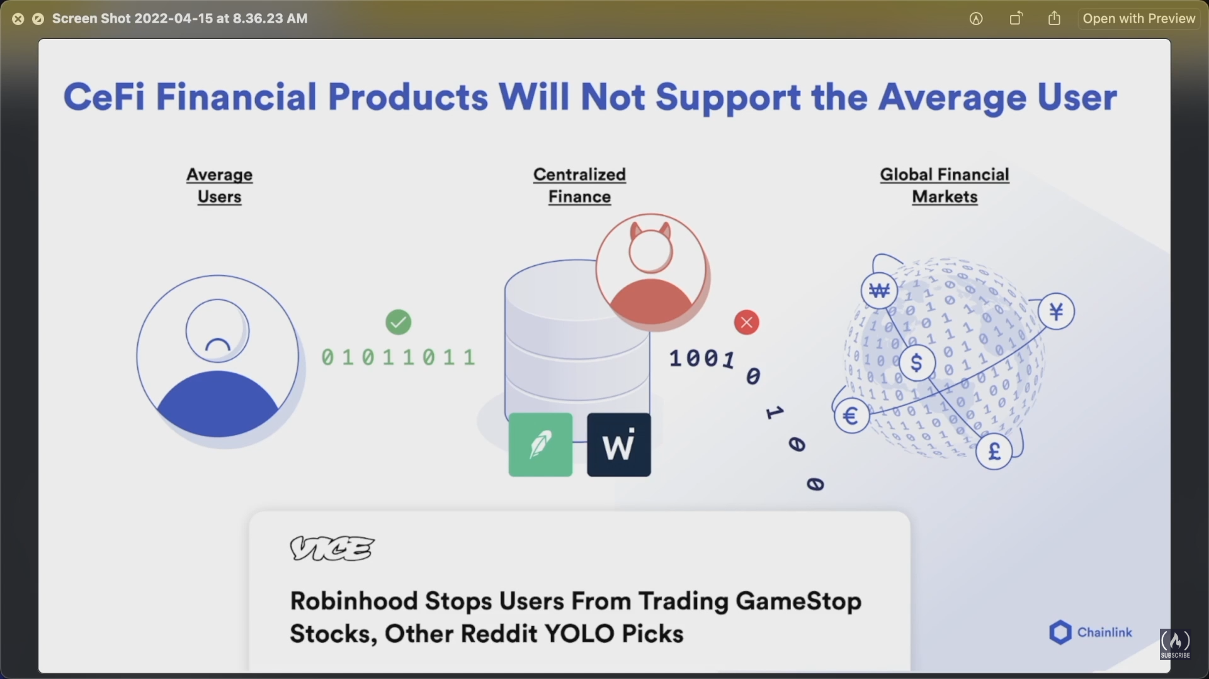

Slide 6
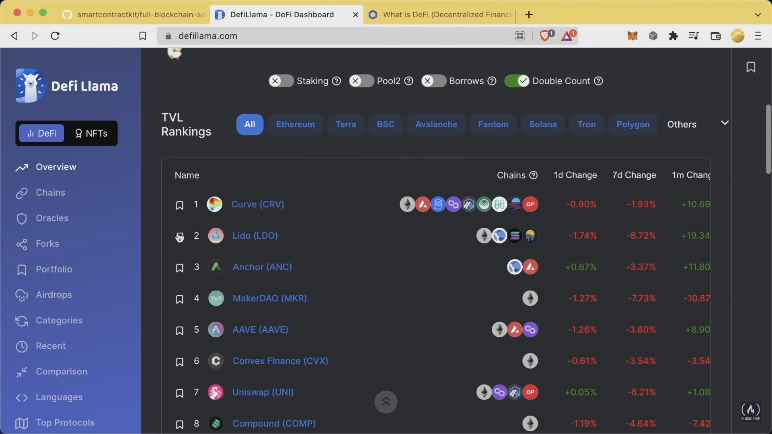
DeFi Llama

Slide 7
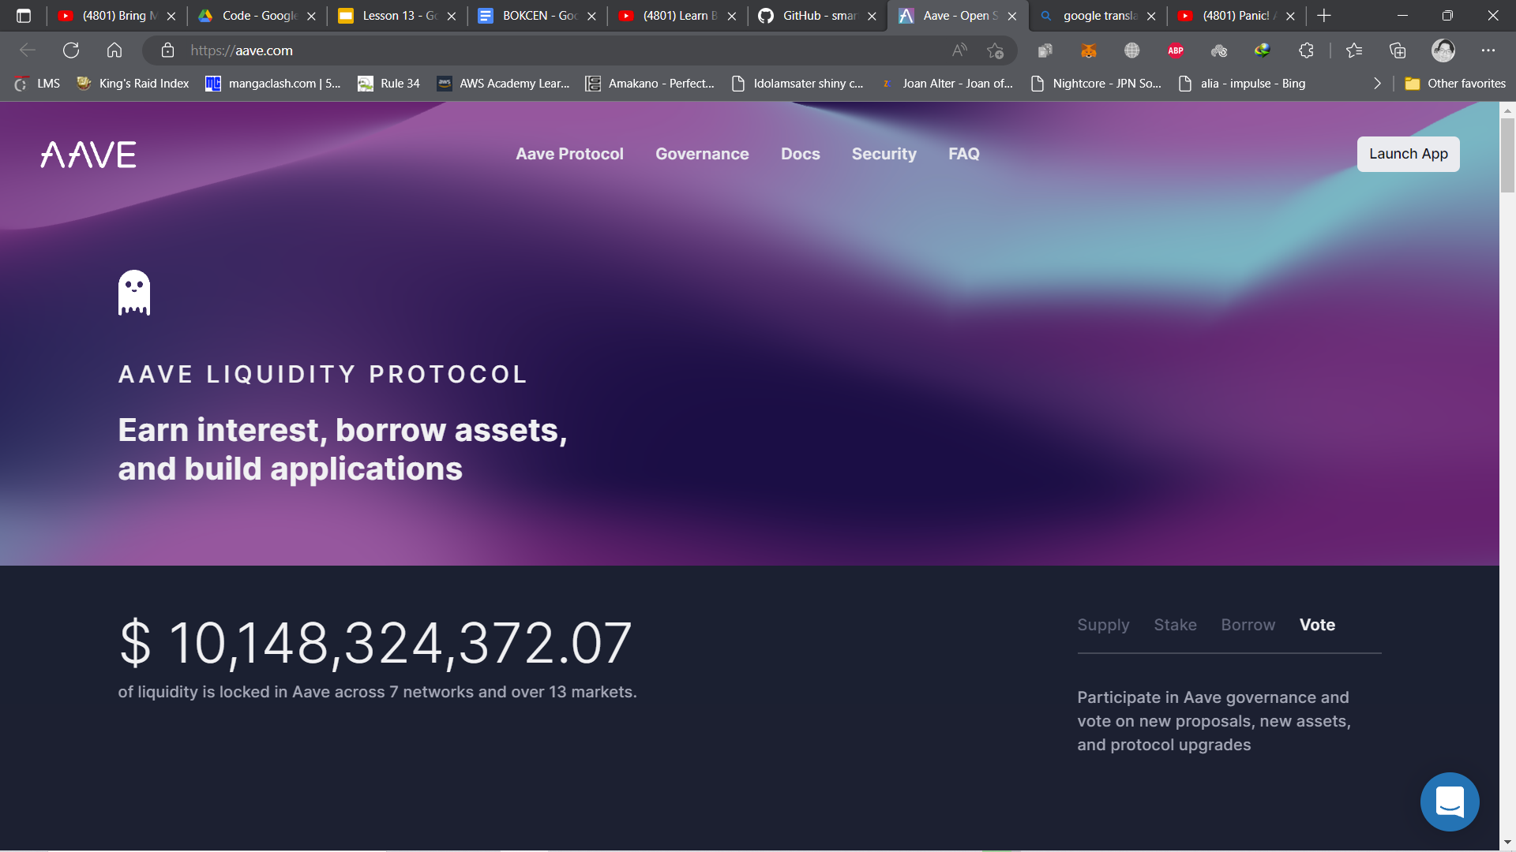
Aave

Slide 8
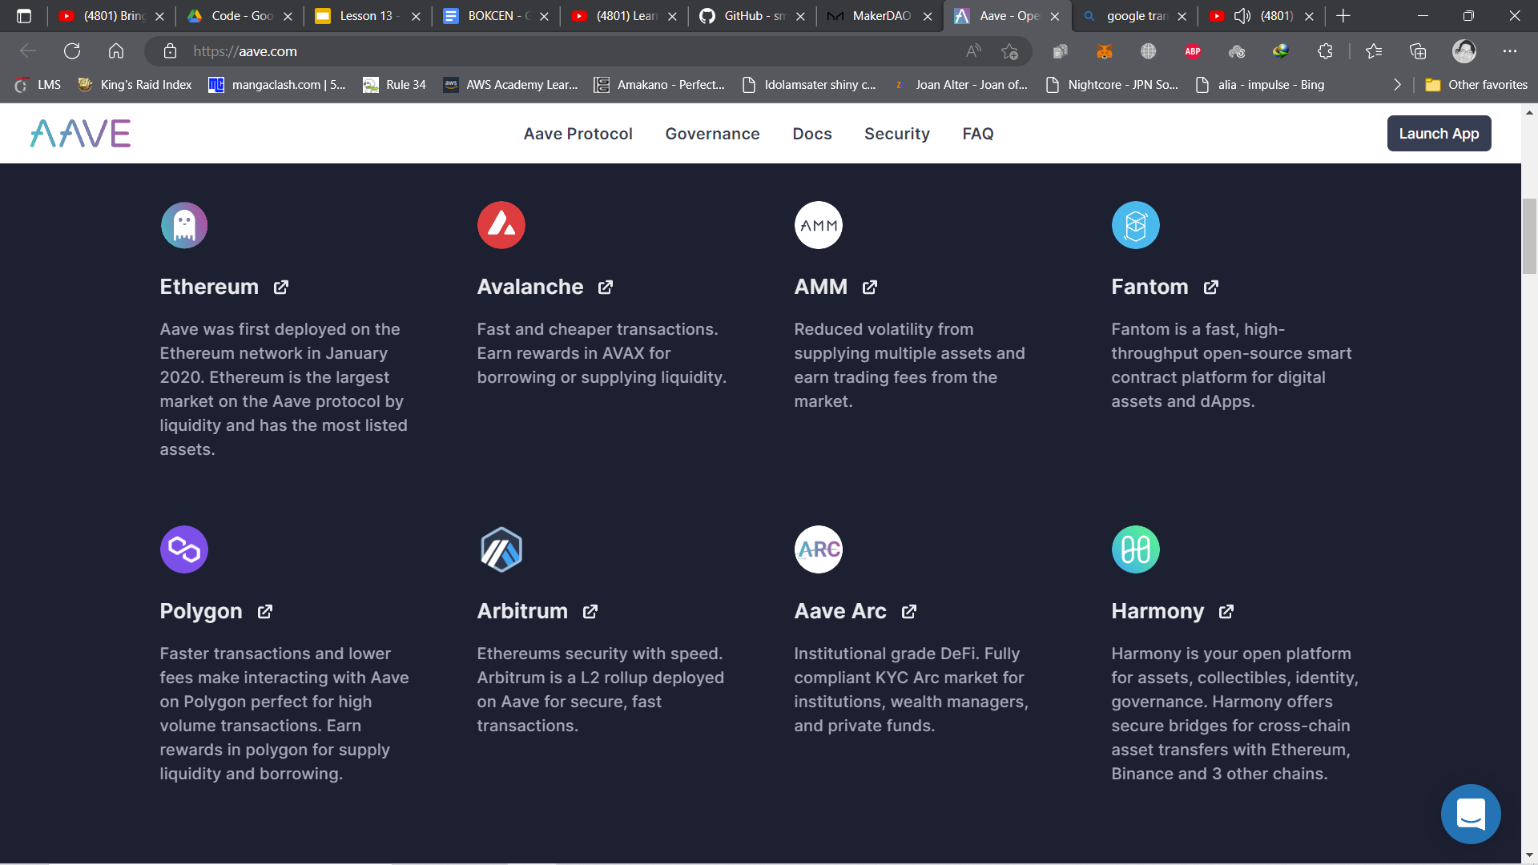

Slide 9
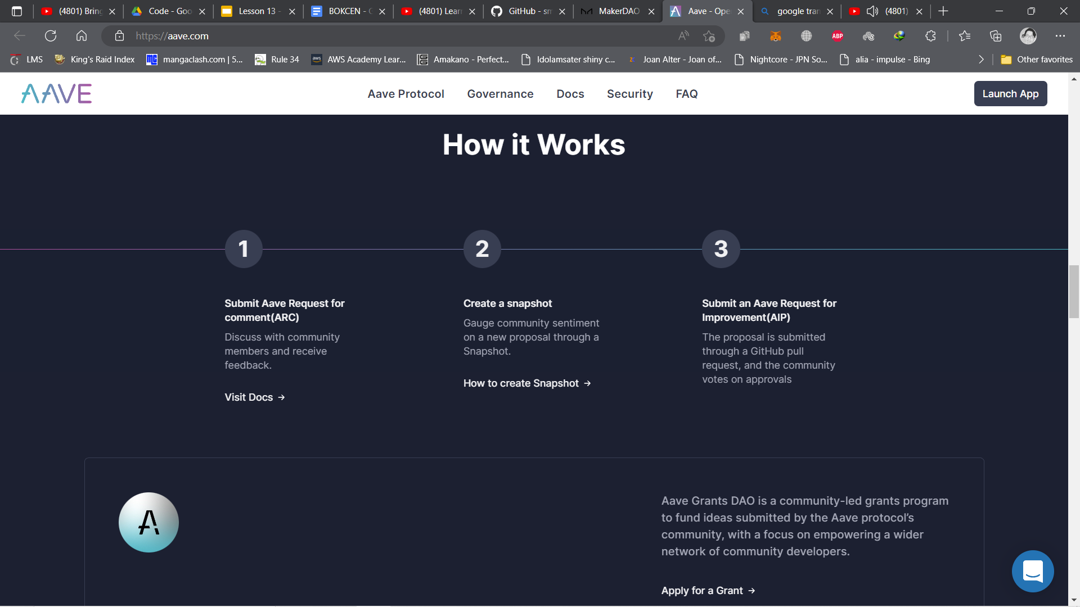

Slide 10
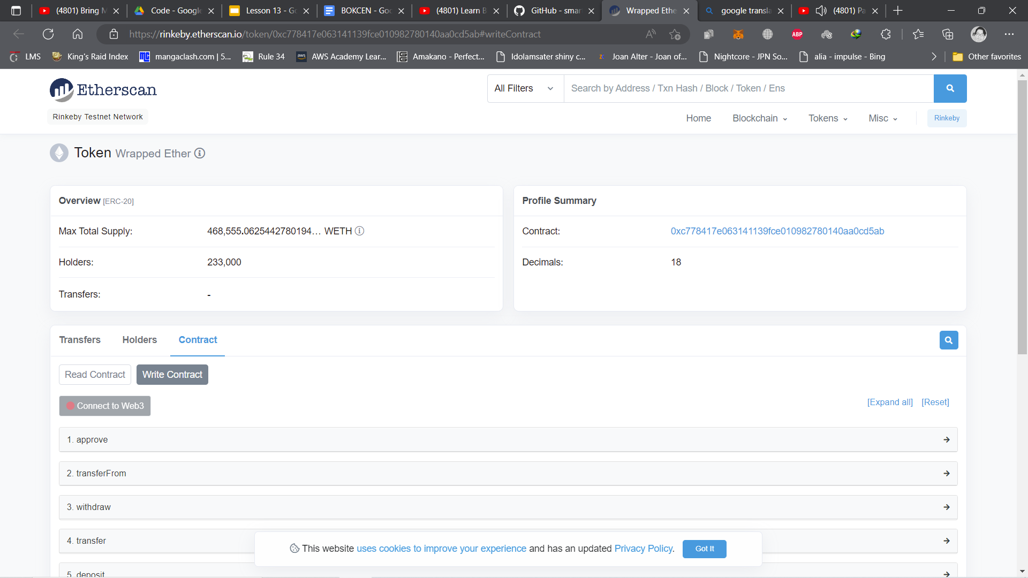

Slide 11
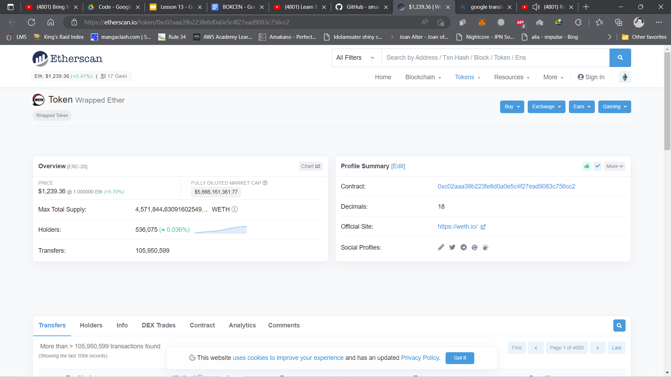

Slide 12
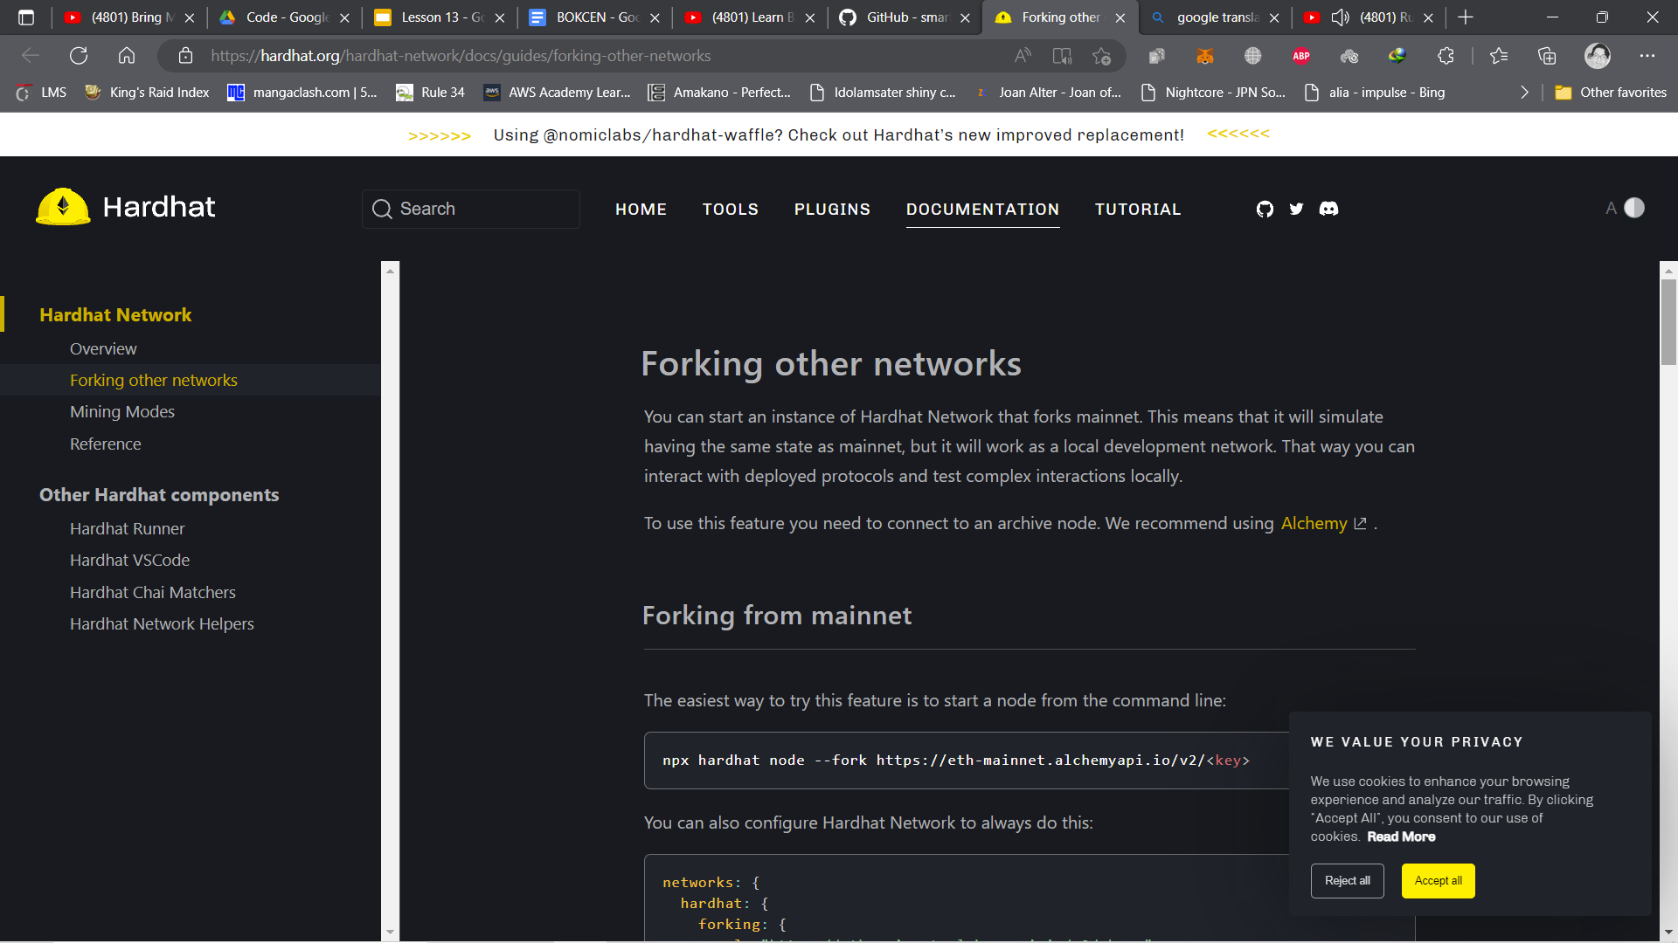

Slide 13
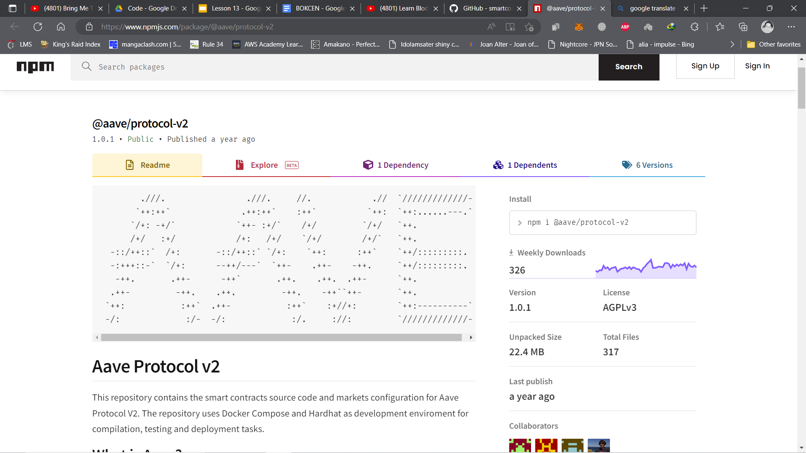
Depositing into Aave

Slide 14
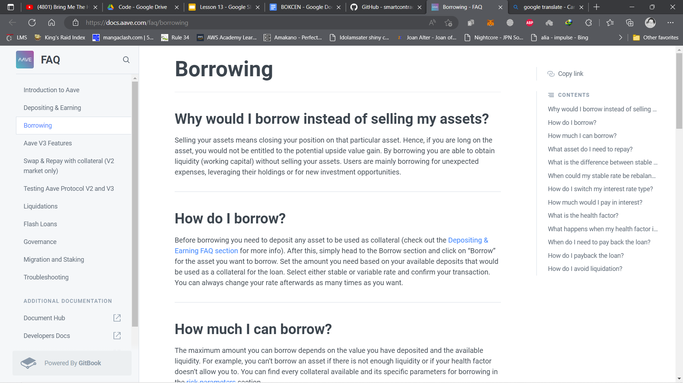
Borrowing from Aave

Slide 15
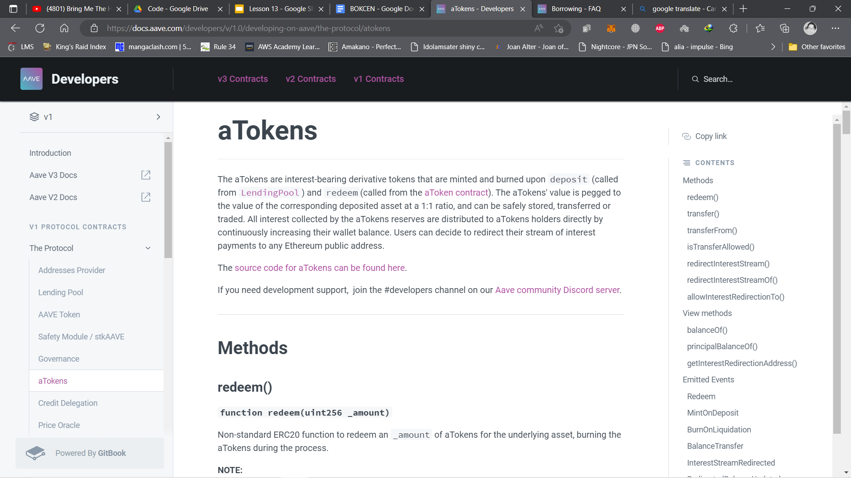
eTokens

